Slide 1
あいちGPネット
利用マニュアル
2017.4 改訂版

Slide 2
目次
１．こころのドクターネットへのアクセス
２．GPネットのログイン方法
３．送受信編
４．初期登録方法
５．その他

Slide 3
１．こころのドクターネットへのアクセス
下記、URLへアクセスしてください。
http://www.aiseikyo.or.jp/kokoro/

Slide 4
２．GPネットのログイン方法
GPネットログインのボタンをクリックする。
「あいちGPネット」のホームページへ移動します。

Slide 5
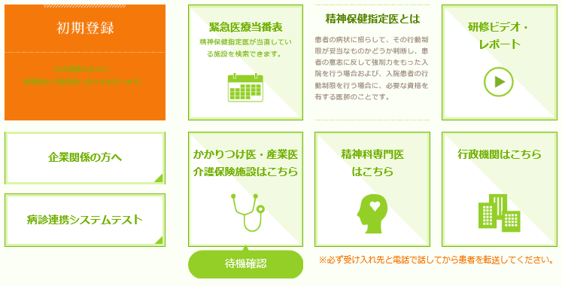
精神科専門医との相談・入院依頼

Slide 6
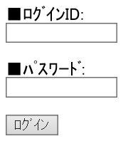
３．送受信編
「かかりつけ医・産業医・介護保険施設」を選択する。

Slide 7
サイトへログイン後、「メール送信」を選択すると右画面が表示される。
送信先を選ぶ。送信グループには「GPネット全体」を選択する。送信したい施設の地域ブロックを選択する。

Slide 8
プルダウンから依頼内容を選択する。
全ての質問回答後に「メッセージ入力」を選択すると、質問で選んだ内容についての文章が自動的に入力される。送信グループを選択して下さい。「送信」をクリックします。

Slide 9
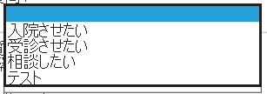



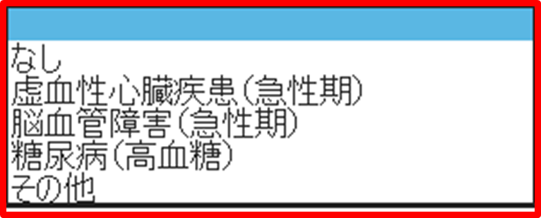

Slide 10
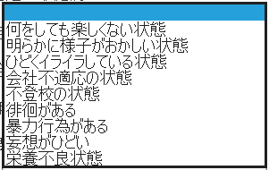
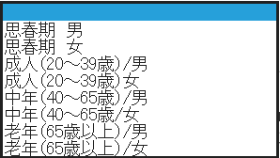
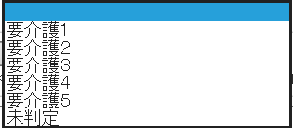

Slide 11
送信完了後、しばらくお待ちください。対応ができる施設から連絡があります。
送信相手には下記画面の通り、集計URLから回答ができるメールが送られます。

Slide 12
メールを受け取った施設の方は集計URLから回答する。
「次へ」を選択すると、送信者のご登録メールアドレスへ連絡があります。

Slide 13
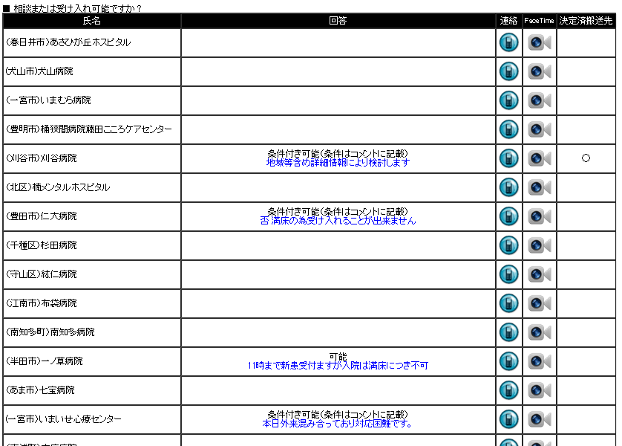
確認画面から状況を把握できます

Slide 14
４．初期登録方法
下記ボタンをクリックする。
アスタリスクのある必要項目に情報を入力してください。

Slide 15
確認画面より、「送信する」を選択して下さい。
事務局へデータが送信され、確認後ご登録のメールアドレスもしくはお電話番号にご連絡させていただきます。
また、FAXでも初期登録を承ります。別紙申込書に必要事項記載の上、 下記FAX番号へご送信ください。
愛知県精神科病院協会
FAX ０５２－６８１－９９１６

Slide 16
５．その他
お問い合わせ
◎あいちＧＰネット全般について
愛知県健康福祉部障害福祉課こころの健康推進室
TEL：052-954-6622
◎登録について
一般社団法人 愛知県精神科病院協会
TEL：052-681-9915

